Slide 1




TRƯỜNG TIỂU HỌC QUẢNG TIÊN
CHÀO MỪNG QUÝ THẦY CÔ
VỀ DỰ GIỜ THĂM LỚP
Môn Tiếng Việt lớp 3
BÀI 12: TAY TRÁI VÀ TAY PHẢI (T3)
Giáo viên:
Lớp: 3

Slide 2
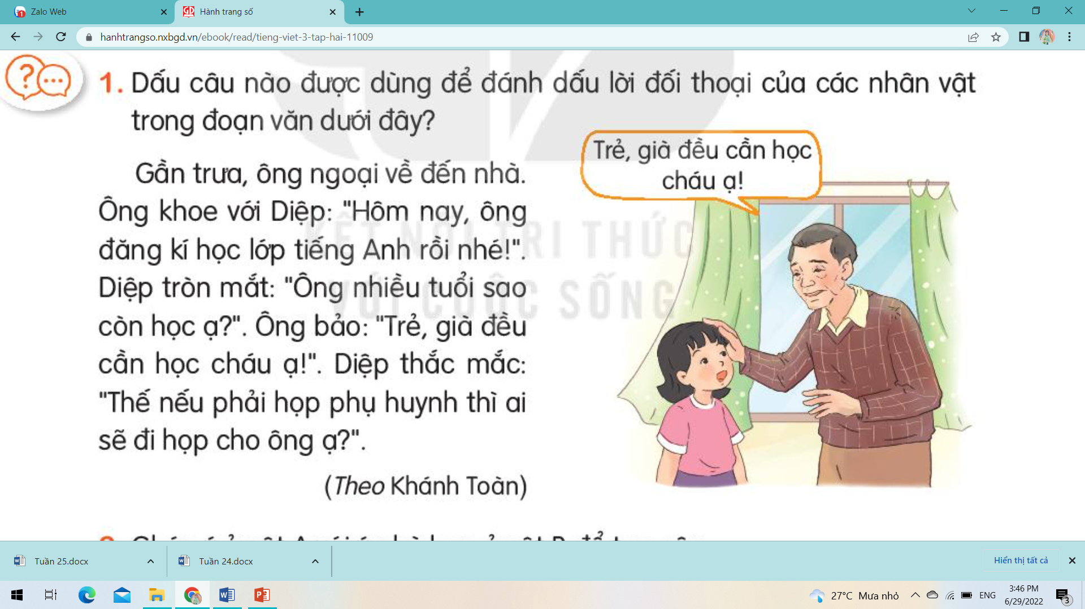
Thứ……ngày…..tháng…..năm…….
TIẾNG VIỆT
Bài 12: TAY TRÁI VÀ TAY PHẢI (T3)
1. Luyện tập.
Bài 1. Dấu câu nào được dùng để đánh dấu lời đối thoại của các nhân vật trong đoạn văn dưới đây.

Slide 3
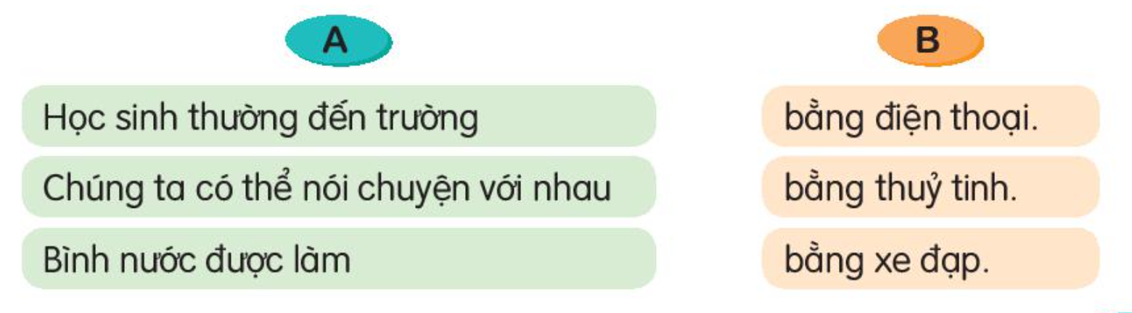
Thứ……ngày…..tháng…..năm…….
TIẾNG VIỆT
Bài 12: TAY TRÁI VÀ TAY PHẢI (T3)
1. Luyện tập.
Bài 2. Ghép ý ở cột A với ý phù hợp ở cột B để tạo câu.

Slide 4
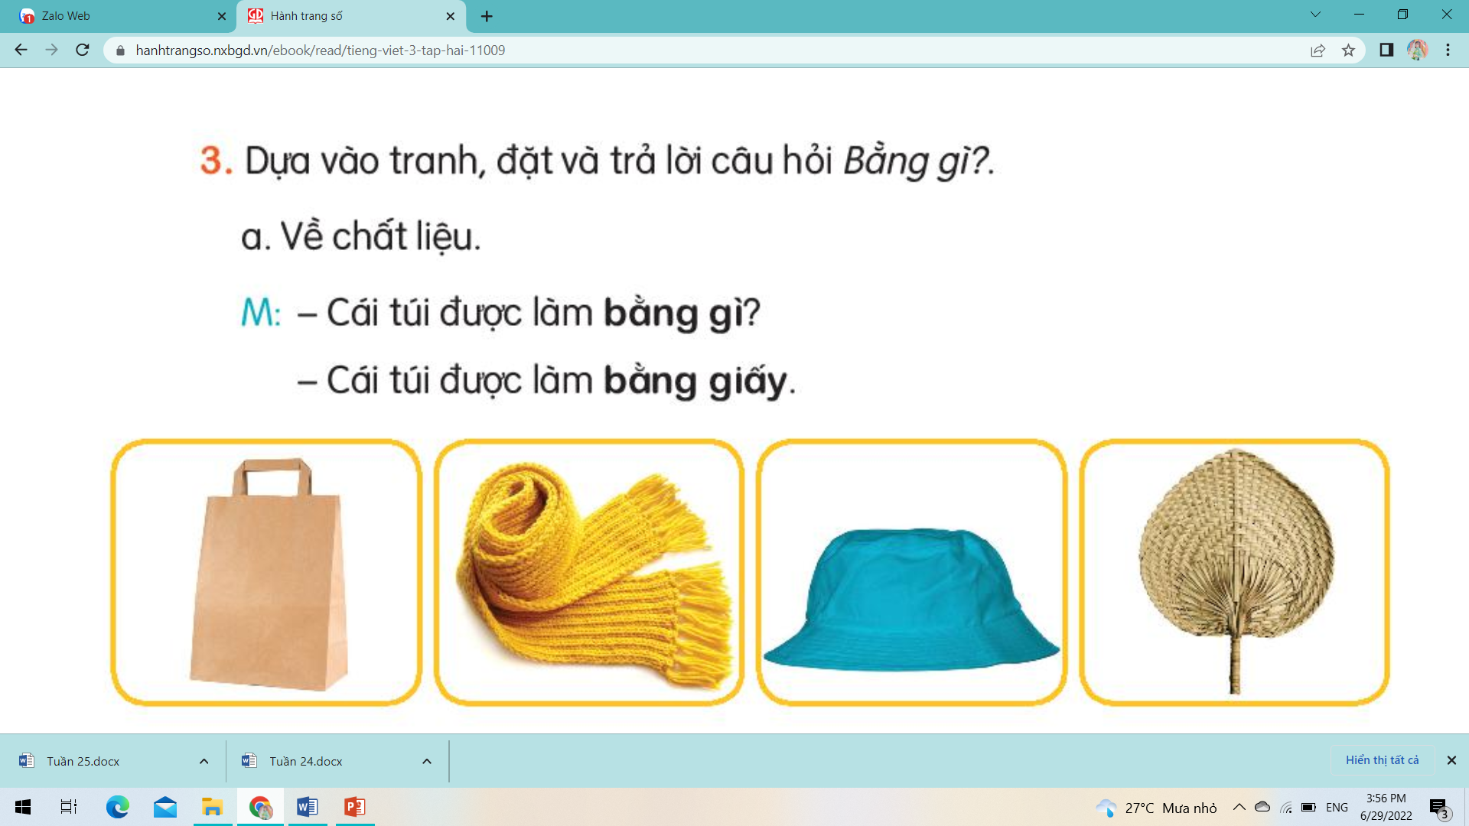
Thứ……ngày…..tháng…..năm…….
TIẾNG VIỆT
Bài 12: TAY TRÁI VÀ TAY PHẢI (T3)
1. Luyện tập.
Bài 3. Dựa vào tranh đặt và trả lời câu hỏi “Bằng gì?”

Slide 5
Thứ……ngày…..tháng…..năm…….
TIẾNG VIỆT
Bài 12: TAY TRÁI VÀ TAY PHẢI (T3)
1. Luyện tập.
Bài 3. Dựa vào tranh đặt và trả lời câu hỏi “Bằng gì?”
Cái khăn được làm bằng gì?
Cái khăn được làm bằng sợi len

Slide 6
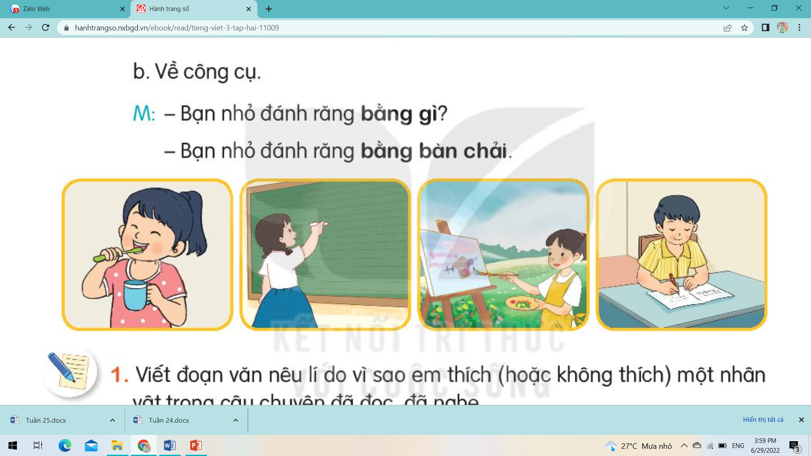
Thứ……ngày…..tháng…..năm…….
TIẾNG VIỆT
Bài 12: TAY TRÁI VÀ TAY PHẢI (T3)
1. Luyện tập.
Bài 3. Dựa vào tranh đặt và trả lời câu hỏi “Bằng gì?”

Slide 7
Thứ……ngày…..tháng…..năm…….
TIẾNG VIỆT
Bài 12: TAY TRÁI VÀ TAY PHẢI (T3)
1. Luyện tập.
Bài 3. Dựa vào tranh đặt và trả lời câu hỏi “Bằng gì?”
Bạn nhỏ viết trên bảng bằng gì?
Bạn nhỏ viết trên bảng bằng phấn.

Slide 8

XIN CHÂN THÀNH CẢM ƠN
QUÝ THẦY CÔ GIÁO VÀ CÁC EM
Notes:
8

